Slide 1

Template for educational
20XX WORK
常用人体保健腧穴介绍
汇报人：文小库
2026-03-30

Slide 2


01
头部保健腧穴
目录
02
耳部保健腧穴
03
手部保健腧穴
SCIENCE AND TECHNOLOGY
04
腹部保健腧穴
05
腰背部保健腧穴
06
足部保健腧穴

Slide 3

01
头部保健腧穴

Slide 4
百会穴（提神醒脑）
定位与取穴
主要功效
刺激方法
百会穴位于头顶正中线与两耳尖连线的交叉处，是督脉的重要穴位，取穴时可让患者正坐或仰卧，用拇指按压有明显凹陷感。
百会穴具有升阳举陷、益气固脱、醒脑开窍的作用，常用于治疗头痛、眩晕、失眠、健忘、脱肛等病症。
可用拇指指腹顺时针按揉3-5分钟，力度以酸胀感为宜；也可用艾条悬灸10-15分钟，注意避免烫伤皮肤。
配伍应用
注意事项
现代研究
常与四神聪、太阳穴配伍治疗神经衰弱；与足三里、气海配伍治疗中气下陷引起的脏器下垂。
高血压患者慎用强刺激，孕妇不宜针刺；操作时应保持环境温暖，避免受风着凉。
临床观察表明刺激百会穴能显著改善脑部血液循环，增加脑血流量，对脑血管疾病后遗症有辅助治疗作用。

Slide 5
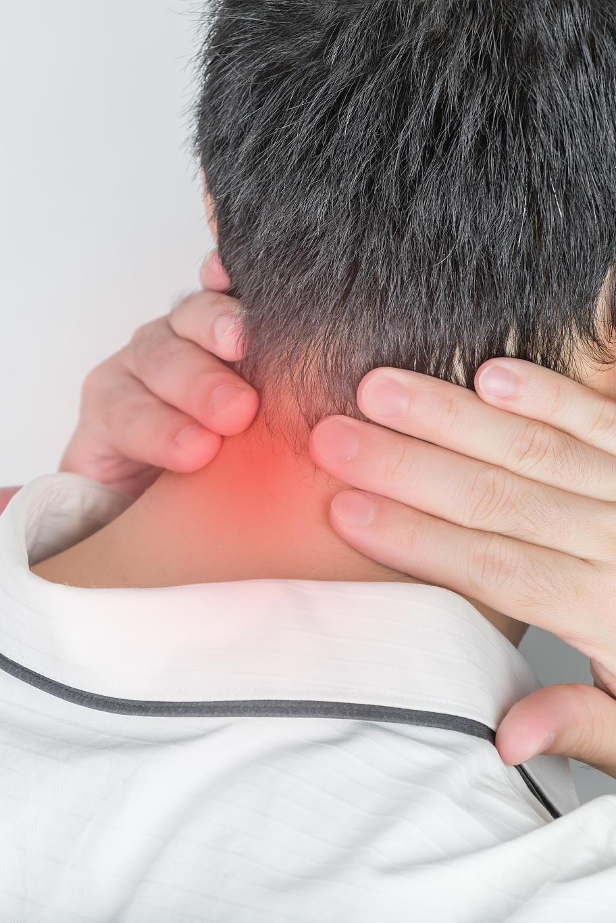

风池穴（缓解头痛）
定位与取穴
主要功效
风池穴位于颈后区，枕骨之下，胸锁乳突肌上端与斜方肌上端之间的凹陷中，取穴时嘱患者正坐，医者从耳后骨突下缘向脊柱方向推按可触及明显凹陷。
具有祛风解表、清头明目、通利官窍的功效，主治感冒、头痛、眩晕、目赤肿痛、鼻塞、耳鸣等外风引起的病症。
刺激方法
可用双手拇指同时按压穴位，其余四指固定头部，进行点按或揉动5-10分钟；也可采用针刺法，向鼻尖方向斜刺0.5-1寸。

Slide 6
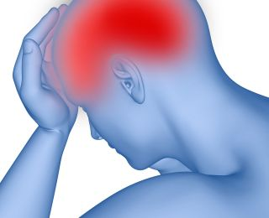
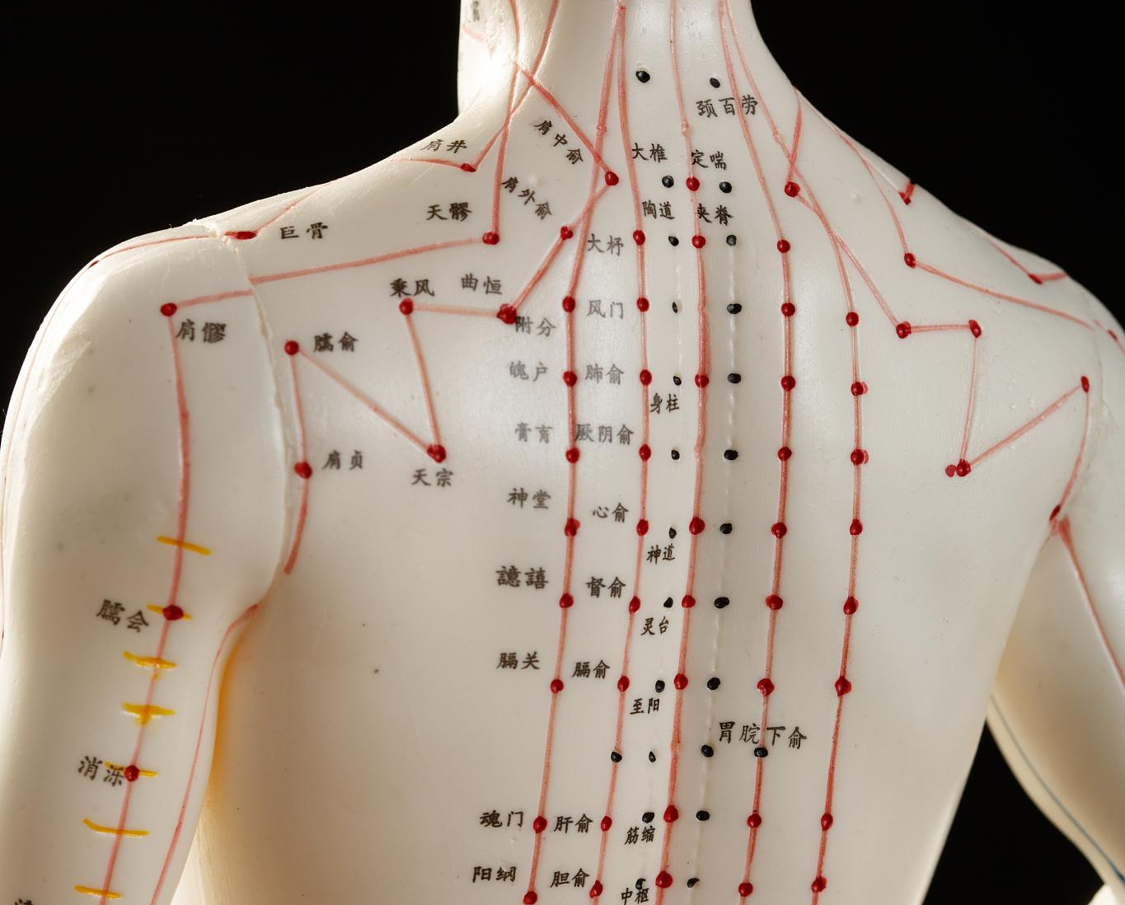
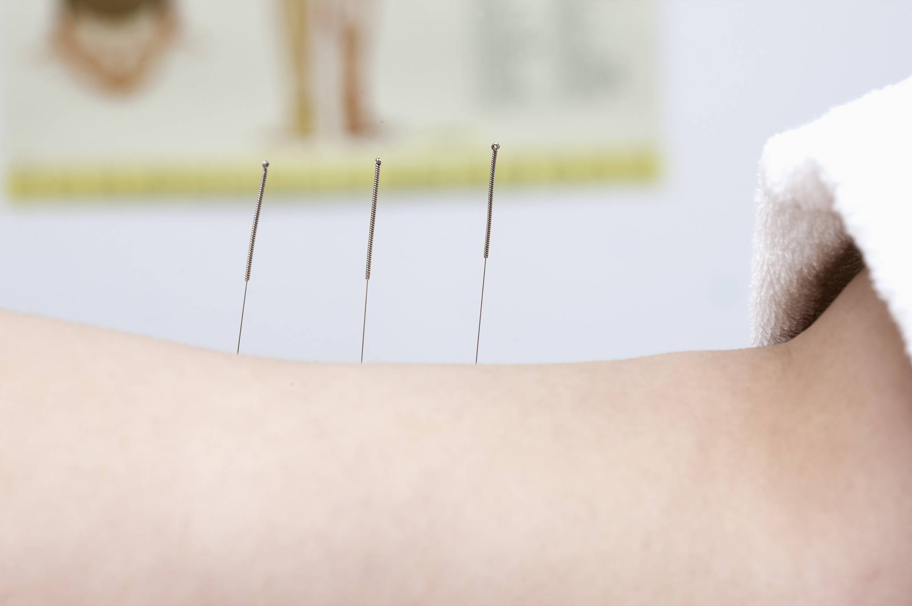
风池穴（缓解头痛）
配伍应用
注意事项
现代研究
与太阳穴、合谷穴配伍治疗偏头痛；与列缺穴配伍治疗风寒感冒；与太冲穴配伍治疗肝阳上亢型高血压。
针刺时需严格掌握角度和深度，避免伤及延髓；体质虚弱者刺激量不宜过大。
实验显示刺激风池穴能调节椎-基底动脉血流速度，缓解颈肌痉挛，对颈源性头痛有显著疗效。

Slide 7
印堂穴（安神定志）
01
02
03
取穴方法
主治功能
操作方法
位于两眉中点，前额正中线与鼻尖垂直线交点处
安神定志、缓解头痛眩晕、改善失眠焦虑
拇指指腹顺时针按揉3-5分钟，力度以酸胀为度
04
05
06
配伍穴位
注意事项
现代研究
配太阳穴治头痛，配百会穴治失眠
皮肤破损禁用，孕妇慎用，按压后饮温水
刺激该穴可调节前额叶皮层功能，改善自主神经紊乱
印堂穴是头部重要保健穴位，具有显著安神醒脑功效

Slide 8
02
耳部保健腧穴

Slide 9

耳廓反射区（全身调理）
01
反射区
耳廓分布全身对应反射区，如耳垂对应头面部，耳甲对应内脏器官。
定位准
02
主穴区
神门穴镇静安神，皮质下调节大脑功能，交感穴平衡自主神经。
03
配穴法
功效全
操作易
胃病配脾穴，失眠配心穴，形成协同调理效果。

Slide 10
耳垂（强肾健体）
提升生殖功能
临床研究表明，持续刺激耳垂可调节下丘脑-垂体-性腺轴，对男性精子活力、女性卵泡发育均有积极影响。
延缓衰老作用
缓解脑疲劳
耳垂富含毛细血管丛，规律按摩能促进末梢循环，增加细胞供氧，具有抗氧化、延缓组织老化的功效。
耳垂与大脑皮层存在反射联系，用力揉捏可产生醒脑开窍效果，适合长时间用脑后的放松保健。
03
02
04
肾精补充要穴
急救应用价值
耳垂部位对应中医"肾"系统，每日用拇指食指捏揉耳垂3-5分钟，可激发肾气，改善腰膝酸软、耳鸣等肾虚症状。
在突发昏厥、低血糖时，用力掐按耳垂可作为应急处理手段，通过强烈疼痛刺激帮助恢复意识。
01
05

Slide 11
耳门穴（聪耳明目）
听力障碍特效穴
位于耳屏上切迹前方的耳门穴，是治疗耳鸣、耳聋的首选穴位，可采用指尖点按配合艾灸，每次持续刺激2-3分钟。
平衡内耳功能
针对梅尼埃病引起的眩晕，配合听宫穴、翳风穴共同刺激，可调节内耳淋巴液平衡，减轻旋转性眩晕症状。
改善视觉功能
该穴属手少阳三焦经，通过经络传导可影响眼周气血运行，对青少年假性近视、老年性眼花有辅助改善作用。
促进语言发育
儿童语言发育迟缓者，每日温和按压耳门穴能激活听觉中枢神经通路，需配合语言训练效果更佳。
缓解偏头痛
耳门穴深层分布有耳颞神经，刺激该穴能阻断疼痛传导，对血管神经性头痛尤其是太阳穴区域疼痛效果显著。

Slide 12
03
手部保健腧穴

Slide 13
劳宫穴（养心安神）
01
02
03
04
05
定位与取穴
主治功能
刺激方法
配伍应用
日常保健
劳宫穴位于手掌心，当第2、3掌骨之间偏于第3掌骨，握拳屈指时中指尖处。取穴时可自然握拳，中指指尖所对应的掌心位置即为该穴。
此穴具有清心火、安心神、强健心脏的作用，主治昏迷、晕厥、中暑、呕吐、心痛、癫狂、痫症等与心神相关的疾患，对缓解心悸、失眠、焦虑等亦有显著效果。
可采用拇指按压法，以适度力度揉按3-5分钟；或艾条温和灸5-10分钟，注意避免灼伤皮肤。针刺需由专业医师操作，直刺0.3-0.5寸，因刺激较强，孕妇及体弱者慎用。
配合内关穴可增强宁心安神之效，治疗失眠多梦；配大陵穴可缓解口舌生疮；配涌泉穴可引火下行，改善阴虚火旺症状。
长期用脑过度或情绪紧张者，可每日早晚各按揉劳宫穴100次，有助于消除疲劳、稳定情绪。手掌对搓至发热后按压此穴效果更佳。

Slide 14
合谷穴（缓解疼痛）
主治功能
刺激方法
现代研究
作为"四总穴"之一，具有通经活络、清热解表之效，主治头痛、目赤肿痛、牙痛、咽喉肿痛、鼻衄、耳聋等头面五官疾患，对腹痛、便秘、经闭等亦有调节作用。
可用拇指指腹垂直按压，力度以产生酸胀感为宜，持续3-5分钟；艾灸时可悬灸5-8分钟。针刺时直刺0.5-1寸，孕妇禁用以防诱发宫缩。
实验表明刺激合谷穴能促进脑内啡肽分泌，其镇痛效果相当于部分镇痛药物；对自主神经系统有双向调节作用，可改善胃肠功能紊乱。
配伍应用
注意事项
配太阳穴治偏头痛；配三阴交治痛经；配曲池穴可增强退热效果；配太冲穴称为"四关穴"，有疏肝理气、调和气血之效。
该穴刺激较强，体质虚弱者宜轻刺激；治疗牙痛时需配合患侧下关穴；长期按摩可预防感冒，但需避开皮肤破损处。

Slide 15
鱼际穴（预防感冒）
取穴法
01
手部位置
02
按摩手法
穴位解剖
功能主治
操作要点
穴位定位
位于第一掌骨中点桡侧，赤白肉际处。
缓解咳嗽、咽痛，预防感冒，清肺泻热。
拇指按压3分钟，配合深呼吸效果更佳。
操作步骤
04
预防感冒
03
艾灸疗法
配伍穴位
现代研究
适用场景
与合谷穴、列缺穴配伍可增强宣肺功效。
刺激该穴可提升IgA水平，增强呼吸道免疫力。
感冒初期或季节交替时每日按摩效果显著。
注意事项
05
常见问题
06
增强效果
禁忌人群

Slide 16
04
腹部保健腧穴

Slide 17
中脘穴（健脾和胃）
定位与取穴
主治功能
中脘穴位于前正中线上，脐上4寸处，取穴时可仰卧位，胸骨下端与脐连线中点即为该穴。此穴为胃之募穴，八会穴之腑会，是调理脾胃的核心穴位。
主要用于治疗胃痛、腹胀、呕吐、呃逆、消化不良等脾胃虚弱症状，现代医学研究证实刺激该穴可调节胃酸分泌、增强胃肠蠕动功能。
操作方法
配伍应用
注意事项
可用拇指指腹顺时针按揉3-5分钟，力度以产生酸胀感为宜；艾灸该穴20-30分钟可温补脾胃，特别适合虚寒型胃病患者。
配足三里穴可增强健脾功效，配内关穴可缓解恶心呕吐，配脾俞穴可治疗慢性腹泻，形成系统调理方案。
饭后1小时内不宜深按，孕妇慎用；长期消化不良者可每日晨起空腹按压，配合腹式呼吸效果更佳。

Slide 18
关元穴（补气固本）
解剖定位
养生应用
位于下腹部前正中线，脐下3寸处，深层为小肠和膀胱，是任脉与足三阴经交会穴，被称为"丹田"所在，为元气蓄积之处。
每日掌根顺时针摩动关元穴100次，配合提肛运动，可增强盆底肌力，预防前列腺增生和子宫脱垂等中老年常见病。
临床价值
主治元气虚损所致的遗精阳痿、月经不调、不孕不育，以及尿频尿闭等泌尿系统疾病，实验研究表明该穴能调节垂体-性腺轴功能。
禁忌事项
月经期女性禁用重刺激，急性尿潴留患者需专业医师操作，阴虚火旺体质者慎用灸法。
特色疗法
隔姜灸法效果显著，将新鲜姜片穿刺数孔置于穴上，用艾炷灸5-7壮，每周3次，可显著改善肾阳虚症状；冬季可采用温针灸法。

Slide 19
天枢穴（调理肠胃）
定位
便秘
配足三里
研究
方法
天枢穴属足阳明胃经，是调理肠胃功能的关键穴位，主治腹胀、腹泻、便秘等消化系统疾病。
天枢穴常与足三里穴配伍使用，可增强健脾和胃、理气止痛的功效。
现代研究表明，刺激天枢穴能调节肠道蠕动功能，改善胃肠激素分泌。
日常可用掌心顺时针按摩天枢穴区域，配合腹式呼吸，有助于促进消化功能。
脐旁2寸
主治
腹痛
配中脘
文献
腹泻
配伍
现代
保健
功效
操作
注意事项
记载
调肠胃
用拇指指腹按压天枢穴3-5分钟，以局部酸胀为度，可配合艾灸增强疗效。
孕妇慎用天枢穴，饭后不宜立即按压，治疗期间需注意饮食清淡。
《针灸甲乙经》记载：'天枢，大肠募也，在挟脐旁各二寸陷者中'。

Slide 20
05
腰背部保健腧穴

Slide 21
腰眼穴（温肾壮阳）
第四腰椎旁
艾灸疗法
忌重按
旁开3.5寸凹陷处
悬灸10分钟/次每日1次
孕妇慎用
避风保暖
定位
功效
操作
配伍
注意
温补肾阳
肾俞命门
主治腰痛遗精阳痿
增强温阳固精之效
温肾壮阳特效穴

Slide 22
至阳穴（扶助正气）
精准定位
刺激方法
至阳穴位于第7胸椎棘突下凹陷中，取穴时可沿肩胛骨下角水平线触摸脊柱突起，其下方凹陷即为本穴。
推荐采用指压法（拇指垂直按压并配合深呼吸）或温针灸法，对改善慢性疲劳综合征有显著效果。
解剖结构
配伍方案
穴区深层为棘上韧带、棘间韧带和黄韧带，分布有第7肋间动脉后支及第7胸神经后支内侧支，与胸髓节段存在神经节段联系。
与内关穴配伍可增强强心作用，配合足三里能显著改善消化系统功能。
临床作用
禁忌提示
具有振奋阳气、宽胸利膈的功效，主治心绞痛、胃痉挛、黄疸等病症，现代研究证实其可调节自主神经功能。
胸椎严重畸形者慎用深刺，操作时应避免损伤脊髓。

Slide 23
肾俞穴（强腰健肾）
解剖定位
操作技术
肾俞穴位于第2腰椎棘突下旁开1.5寸，准确取穴需先确定髂嵴最高点连线平第4腰椎，再向上摸两个椎体定位。
可采用擦法（掌根快速横向摩擦至透热）或拔罐法（留罐10-15分钟），对改善肾虚型腰痛有效率可达85%以上。
组织构成
增效配伍
该穴深层有腰背筋膜、骶棘肌，分布有第2腰神经后支外侧支及第2腰动、静脉后支，与肾脏存在神经反射联系。
与太溪穴配伍形成"俞原配穴"法，配合三阴交可显著改善女性生殖功能。
治疗范围
特别警示
主治肾虚腰痛、耳鸣耳聋、水肿遗尿等症，现代常用于治疗肾炎、肾结石、前列腺增生等泌尿系统疾病。
急性肾损伤患者禁用强刺激，腰部外伤未愈者不宜采用叩击法。

Slide 24
06
足部保健腧穴

Slide 25
涌泉穴（滋阴降火）
肾经首穴
主治功能
注意事项
主治头晕目眩、咽喉肿痛、失眠多梦等阴虚火旺症状。
孕妇及足部皮肤破损者慎用，按摩力度宜轻柔。
保健方法
穴位定位
古籍记载
可每日按摩3-5分钟或用艾条温和灸10-15分钟。
《黄帝内经》称其为'肾经井穴'，主降心火、滋肾阴。
足底前1/3凹陷处
配伍穴位
现代研究
常与太溪、三阴交等穴位配伍增强滋阴效果。
研究表明刺激涌泉穴可调节自主神经功能和内分泌系统。
滋阴要穴

Slide 26
太溪穴（补肾益精）
01
定位与取穴
04
配伍应用
在足内侧，内踝后方与跟腱之间的凹陷处。取穴时正坐或仰卧，内踝尖与跟腱连线的中点即为该穴。
与关元穴、肾俞穴配伍可增强补肾效果；配合涌泉穴治疗阴虚火旺型口腔溃疡。
02
功效主治
05
现代研究
为肾经原穴，主治肾虚引起的腰膝酸软、耳鸣耳聋、遗精早泄、月经不调及下肢水肿等，兼具温阳与滋阴双重调节作用。
临床研究表明，刺激太溪穴可调节下丘脑-垂体-肾上腺轴功能，改善慢性疲劳综合征。
03
操作方法
可用拇指垂直按压或艾条温和灸，每次5-10分钟。肾虚者可每日早晚各按摩一次。

Slide 27
三阴交（调和肝脾肾）
定位与取穴
功效主治
操作方法
位于小腿内侧，足内踝尖上3寸（约四横指），胫骨内侧缘后方。取穴时以手四指并拢量取内踝上缘至穴位的距离。
为肝、脾、肾三经交会穴，主治月经不调、痛经、带下、消化不良、下肢痿痹及更年期综合征，兼具健脾、疏肝、益肾三重功效。
可用拇指按压或针灸，孕妇禁针。痛经患者可在月经前一周开始每日按压10分钟。
配伍应用
禁忌与注意
扩展应用
与足三里配伍治疗脾胃虚弱；与血海穴配伍调理妇科疾病；与太冲穴配伍疏肝解郁。
妊娠期女性禁用，可能引发子宫收缩；夜间过度刺激可能影响睡眠，建议白天操作。
现代用于辅助治疗糖尿病、高血压等慢性病，通过调节内分泌改善代谢紊乱。

Slide 28

Template for educational
THANKS

